Slide 1
Transmissão de vídeo em tempo-real, verificação de conformidade e análise de requisitos
TRABalho nº2 de sistemas de comunicação multimédia

Slide 2
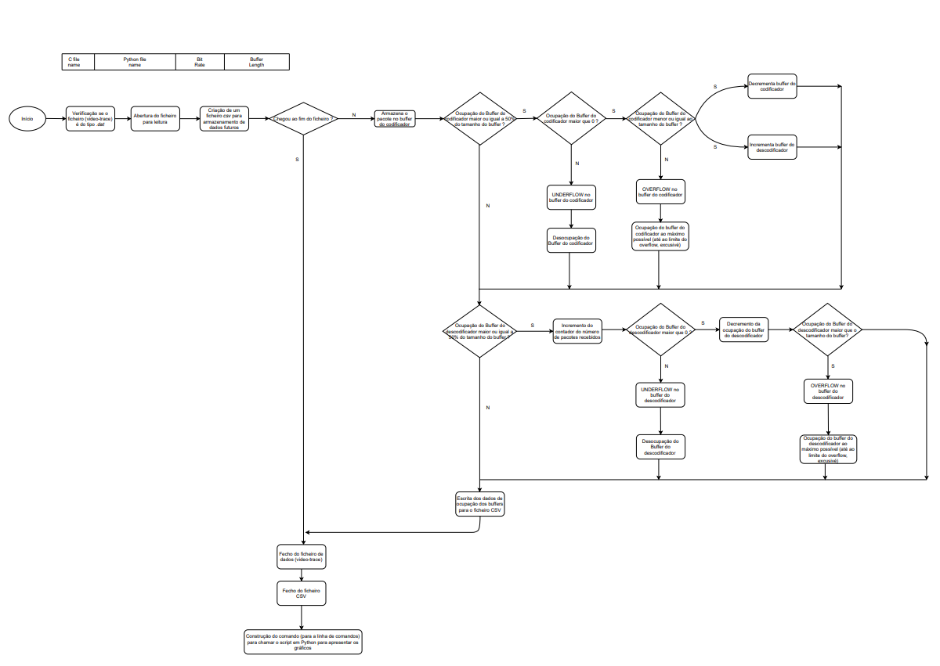
CBR
1

Slide 3
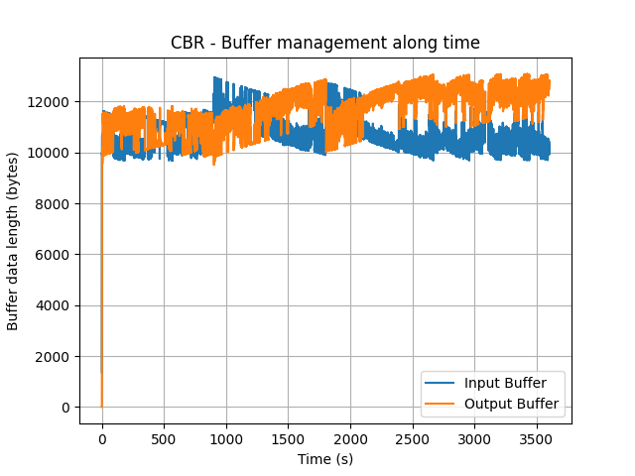
CBR – Análise de resultados
2

Slide 4
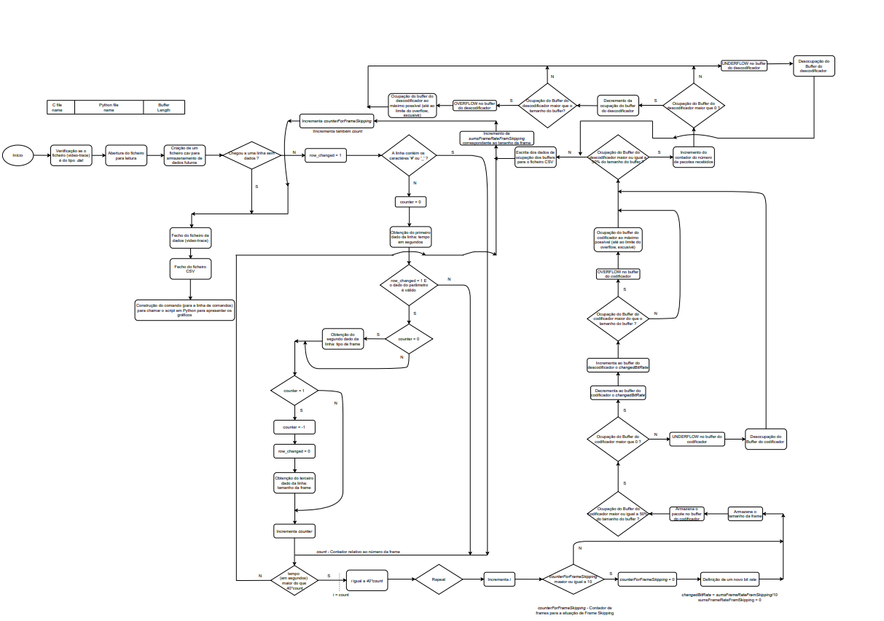
VBR
3

Slide 5
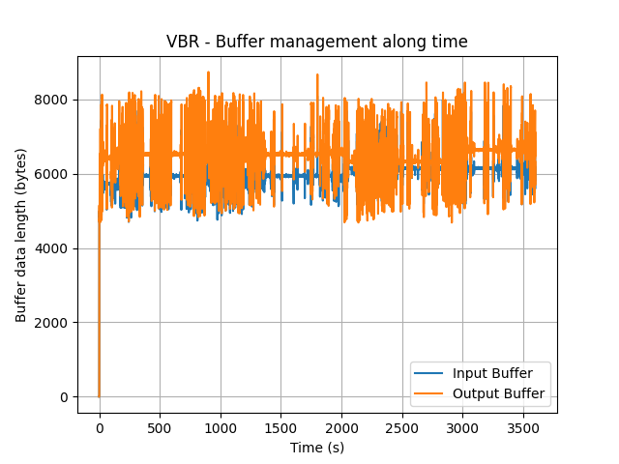
VBR – Análise de resultados
4

